Slide 1
主要研究内容：阅读理解，QA
目前想研究的问题：细粒度语义的query（替换名词、包含否定短语等）

Slide 2
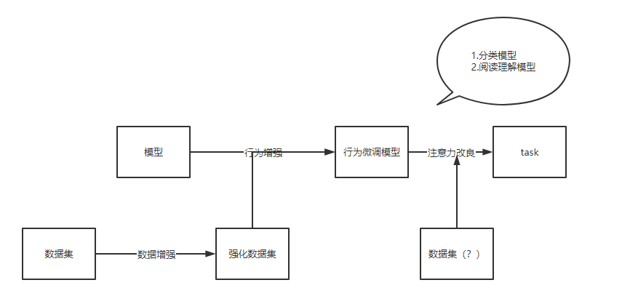
计划采用的方法：
行为微调：在现有的数据集上做一些词汇替换、正/负短语问句构造、语义角色样本互换构造，进行数据增强。
改良注意力机制：提高模型对互注意力中相同实体的感知能力。

